Slide 1
e-Güvenlik (e-Safety) Evliya Çelebi Ortaokulu

Slide 2
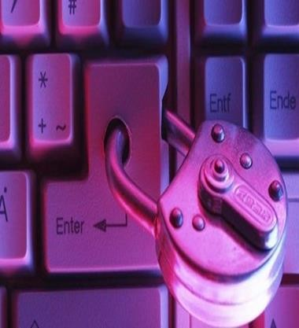
9 Şubat
Güvenli İnternet Günü olarak kutlanmaktadır.

Slide 3
Güvenli İnternet Günü
Avrupa Komisyonu’nun Güvenli İnternet Programı çerçevesinde, Güvenli internet ağı, 2004 yılından bu yana her Şubat ayında ve eş zamanlı olarak, Avrupa ve dışındaki ülkeleri kapsayarak, Güvenli İnternet Günü, düzenlemektedir.
Güvenli İnternet Günü (SID) özellikle dünya çapında çocuk ve
gençler arasında online teknoloji ve cep telefonları ile daha güvenli ve
sorumlu bir şekilde kullanımını teşvik etmek için her yıl Şubat
ayında insafe tarafından organize edilmektedir.
Insafe; internetin ve mobil cihazların gençler tarafından güvenli ve sorumlu kullanımını teşvik eden Avrupa Farkındalık Merkezleri
ağıdır. Daha Güvenli İnternet Programı tarafından ortaklaşa finanse edilmektedir. İnternet sitesi: www.saferinternet.org

Slide 4
ETWINNING İNTERNET ETIĞI ETWINNING DAVRANIŞ KURALLARI
eTwinning e-güvenlik; eTwinning yolculuğu sırasında internetin olumlu, güvenli ve etkin kullanımıyla ilgili konular ve fırsatlar hakkında bilgiler, iyi uygulamalar ve kılavuzlar sunar.
2005 yılında başladığından beri; eTwinning internetin sorumlu bir şekilde
kullanımını teşvik etmiş, öğretmenlerin ve öğrencilerin çevrimiçi olarak
işbirliği yapmaları için güvenli bir ortam geliştirmiştir.
e-Güvenlik, eTwinning’tekiler de dahil olmak üzere çevrimiçi araçları ve kaynakları kullanırken ve bunlarla çalışırken hatırlanması gereken bir dizi önemli ilkeyi kapsar;

Slide 5
Video ve Fotoğraf Paylaşımı
Olabildiğince öğrencilerin yüzlerinin seçildiği fotoğraf ve
videoların paylaşımından kaçınılması gerekir.
Eğer paylaşım yapılacaksa, mutlaka velilere, projenin
başlangıcında paylaşım için izin veren bir yazı imzalatılması
gerekir.

Slide 6
eGüvenlik İçin Öneriler
Kişisel Bilgilerinizi Profesyonel ve Sınırlı Tutun
Gizlilik Ayarlarınızı Açık Tutun
Güvenli Tarama Pratiği Yapın. Tehlikeli bir mahalleden geçmeyi seçmezsiniz, çevrimiçi olarak
tehlikeli mahalleleri ziyaret etmeyin.
İnternet Bağlantınızın Güvenli Olduğundan Emin Olun.
Ne İndirdiğinize Dikkat Edin
Güçlü Parolalar Seçin

Slide 7
Online Alışverişlerinizi Güvenli Sitelerden Yapın
Ne Paylaştığınıza Dikkat Edin
Online Görüşmeleri Kiminle Yaptığınıza Dikkat Edin
Antivirüs Programınızı Güncel Tutun

Slide 8
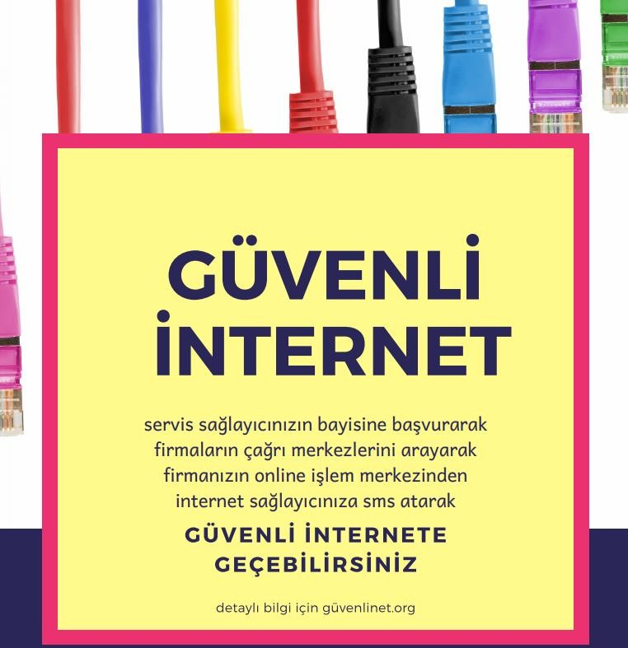

Slide 10
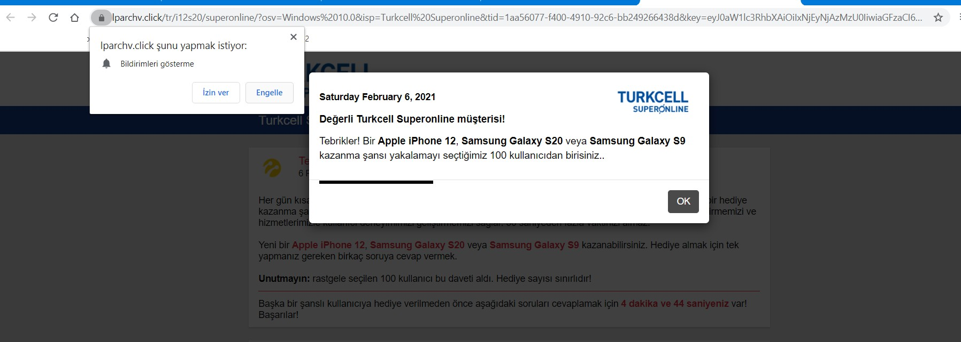

Slide 11
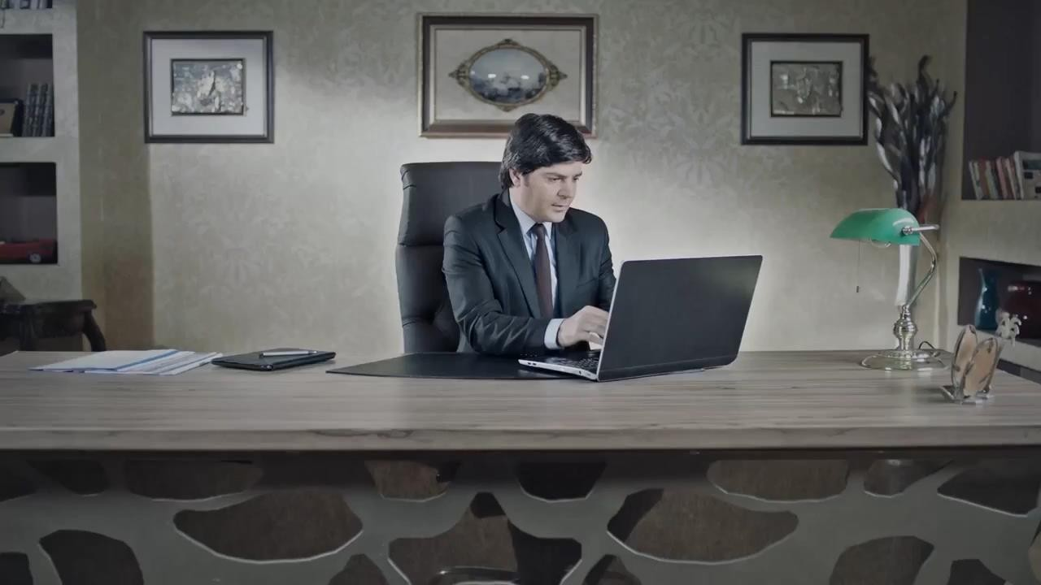
İnternet'te ve Sosyal Medyada Kişilik Hakları İhlalleri ve Korunma Yolları

Slide 12
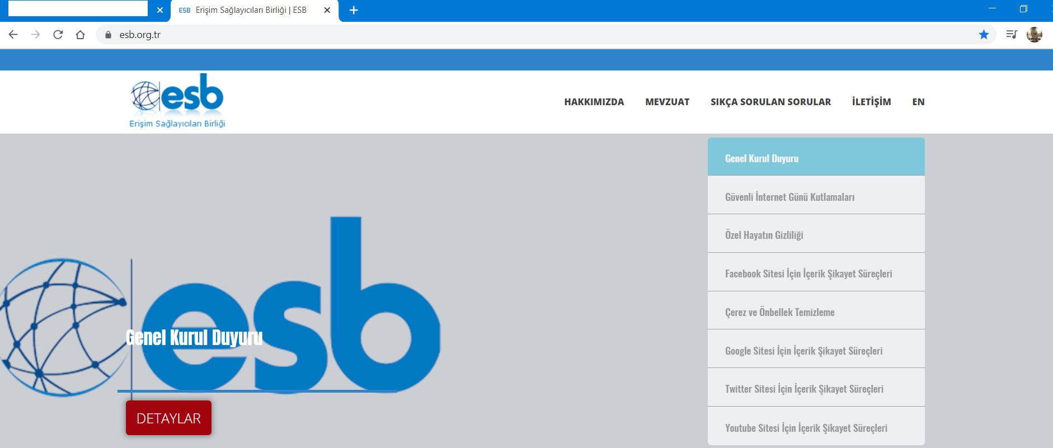

Slide 13
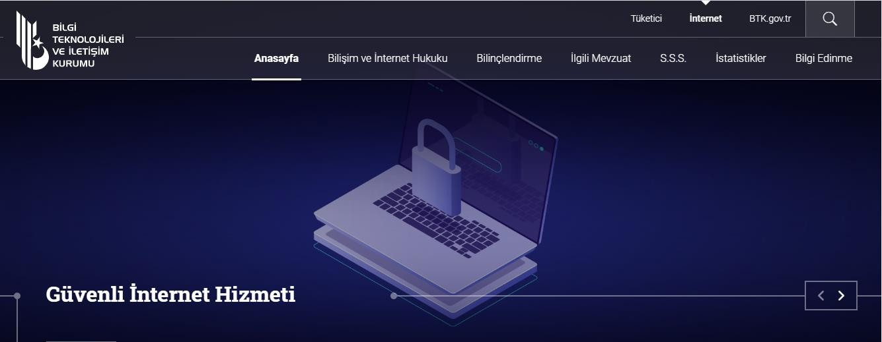
https://internet.btk.gov.tr/

Slide 14
Dijital Güvenlik : Dijital Ortamlarda Güvenlik Önlemlerini Almak demektir.
Dijital Güvenliği Kapsayan Konular
Yazılım ve donanım güvenliğini korunması
Kişisel bilgilerin (kimlik bilgileri, hesap numaraları, şifreler vb.) güvenliğinin korunması
Okul sistemlerinin güvenliğinin hacklenme ve virüslere karşı korunması
Dijital Güvenliğe Uygun Durumlar
Öğretmenler ve ebeveynler öğrencilerini internet üzerinden başkalarına bilgi sağlamanın tehlikeleri hakkında bilgilendirirler.
https://www.dijitalguvenlik.org/
Teknoloji kullanıcıları cihazlarında kullandıkları virüs programları ve
firewall'ların güncel olduğundan emin olurlar.
https://sites.google.com/

Slide 15
Dijital Etik
Dijital Etik : Dijital Toplumda Davranış Kurallarına
Uymak demektir.
Peki Ya? dijital teknolojileri kullanırken başkalarının var olduğunu ve onları
olumlu/olumsuz etkilediğinizin farkında mısınız?
http://www.meb.gov.tr/

Slide 16
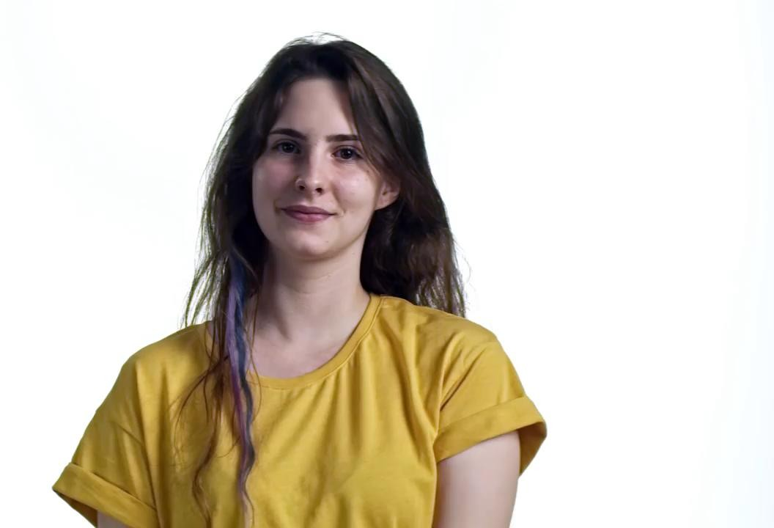
Siber zorba olma. #FarkınaVar

Slide 17
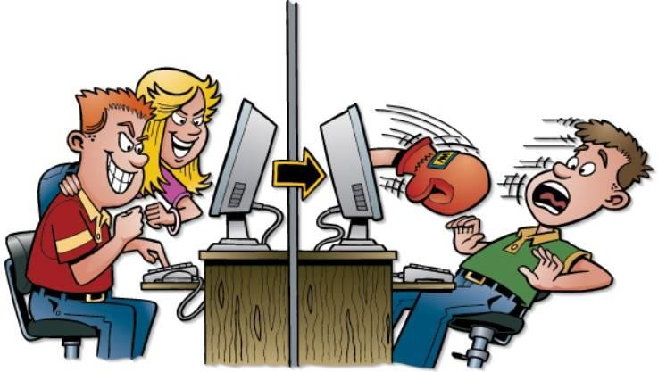
Bu tehlikelerden biri olan “siber zorbalık";
Utanç verici kaba davranışların,
Küfürlü konuşmaların ve başkalarına karşı düşmanca çevrimiçi ileti, tehdit, taciz ve negatif yorumların,
İzinsiz fotoğraf paylaşımının, e-posta, web siteleri, sosyal ağlar ve mesajlaşmalar aracılığı ile kasıtlı olarak
gerçekleştirilmesi eylemidir.
Bir başka deyişle, kullanıcılara karşı teknik veya ilişkisel tarzda zarar verecek bilgi ve iletişim teknolojilerini kullanarak yapılan paylaşımlar ve davranışlar siber zorbalık kapsamına girer.
Elektronik ortamlarda yapılan zorbalık
“elektronik zorbalık”,
“sanal zorbalık” veya
“siber zorbalık” olarak da adlandırılır.

Slide 18
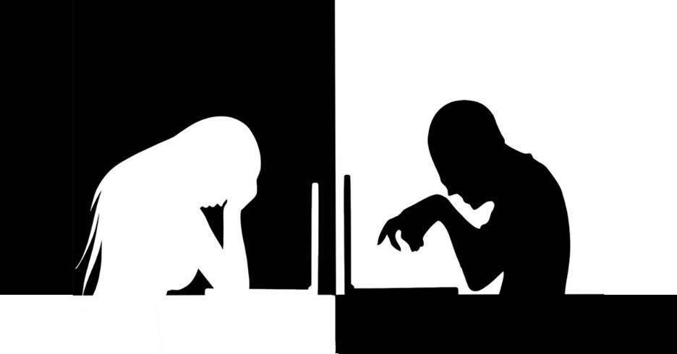
SİBER ZORBALIK

Slide 19
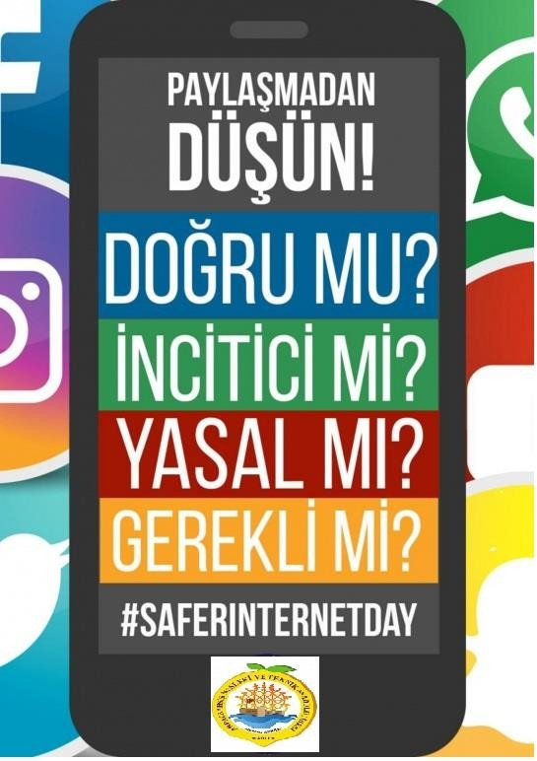

Slide 20
Siber Zorbalık ile ilgili aşağıdaki linkteki video da size yol gösterebilir:
https://www.youtube.com/watch?v=4cEDB2BKe4o
Facebook’ta yaşanan bir siber zorbalığı ve kötüye kullanımı şikâyet etmek için:
https://www.facebook.com/help/420576171311103/
Facebook’un Zorbalığı Önleme Merkezi bu konuda önemli bir kaynak:
https://www.facebook.com/safety/bullying
Twitter’da yaşanan bir siber zorbalığı ve kötüye kullanımı şikâyet etmek için:
https://support.twitter.com/groups/57-safety-security/topics/240-online-safety-basics/articles/15794-abusive-behavior
Youtube’da yaşanan bir siber zorbalığı ve kötüye kullanımı şikâyet etmek için:
https://support.google.com/youtube/answer/2802268?hl=tr&ref_topic=2803240
Siber Zorbalık nedir? Nasıl mücadele edilir? (Ebeveyn ve Öğretmenlere yönelik kitapçık)
Ebeveyn ve Öğretmenler İçin
Siber Zorbalık nedir? Nasıl mücadele edilir? (Gençlere yönelik kitapçık)
Gençler için

Slide 23
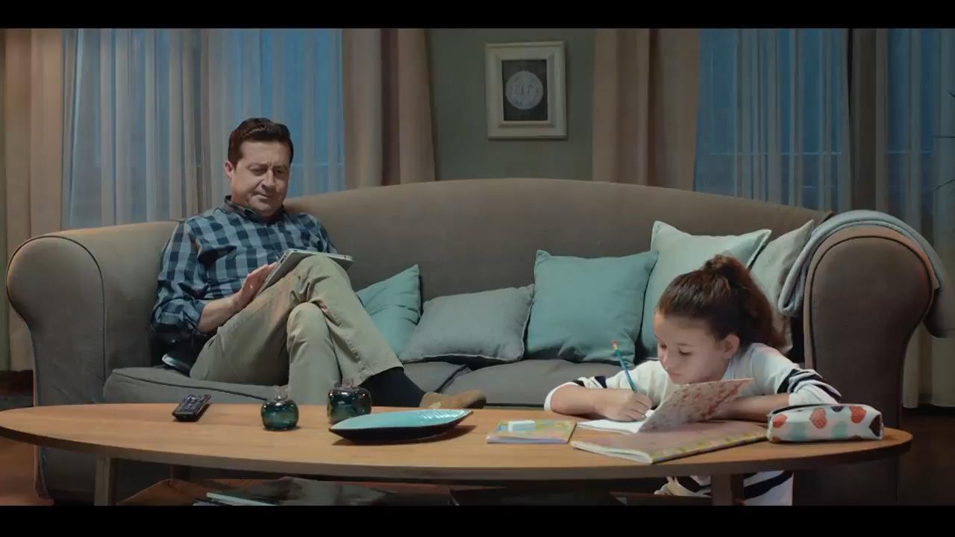
Sanal Dolandırıcılığa Kaşı Alınacak Önlemler

Slide 24
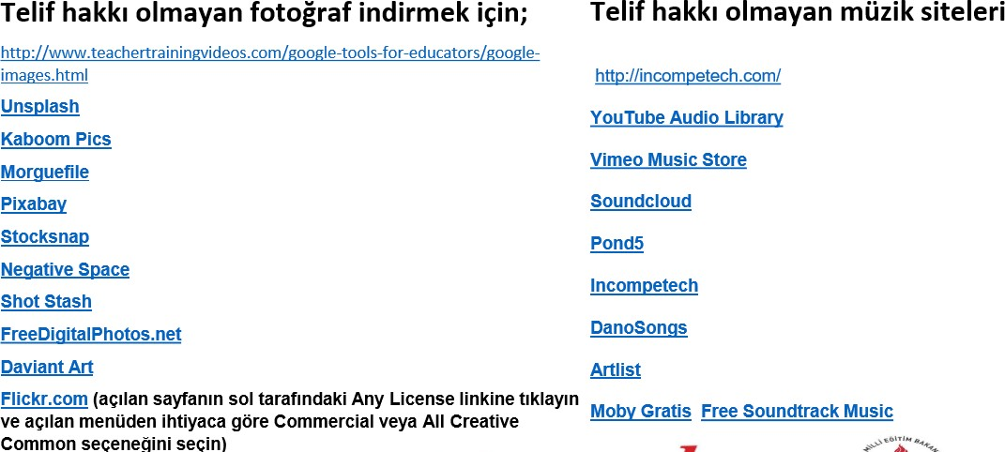

Slide 25
e-Güvenlik ile ilgili siteler
Okulumuz e-güvenlik politikaları kapsamında öğrenci ve velilerimizin yararlanabileceği Web siteleridir.
1 21.01.2021 349
Daha Güvenli İnternet Merkezi (gim.org.tr) - Safer Internet Center page.
Güvenli Web (guvenliweb.org.tr) - Awareness portal for online security issues.
Güvenli Çocuk (guvenlicocuk.org.tr) - Game and entertainment portal for children under 13 years.
İhbar Web (ihbarweb.org.tr) - Phone line for illegal content.
İnternet BTK (internet.btk.gov.tr) - Internet and IT law awareness portal.
SID Page (gig.org.tr) - Safer Internet Day official page in Turkey.

Slide 26
Daha az kullanılan, benzersiz görüntüler nasıl bulunur?
Google Fotoğraflar'ın gelişmiş aramasını kullanarak, daha az kullanılan benzersiz resimleri bulmak için aşağıdaki bu basit adımları izleyebilirsiniz. • Google Görseller arama kutusuna aramak istediğiniz sözcüğü yazın. • Dişli simgesinden gelişmiş aramayı seçin. • Aşağıya inin ve kullanım hakları menüsünden ticari olarak bile olsa kullanmak veya paylaşmak için ücretsiz seçim yapın.

Slide 27
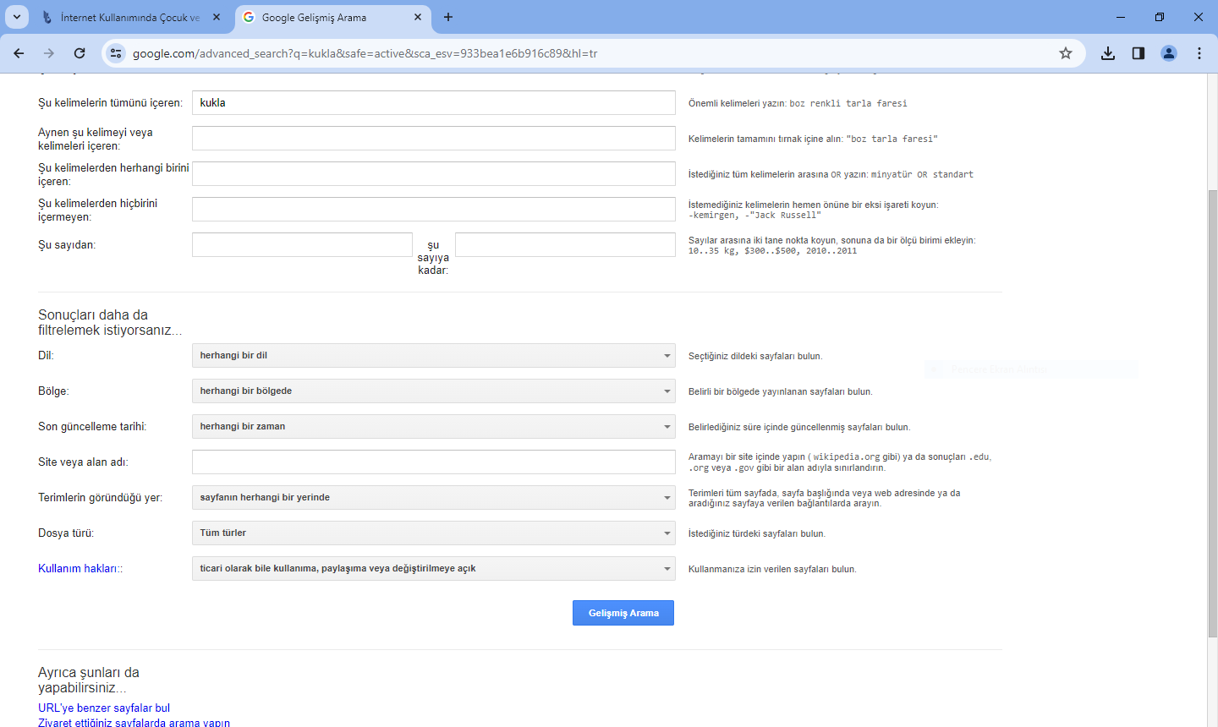

Slide 28
İnternet Kullanımında Çocuk ve Aile İlişkisi
10-13 Yaş Grubu Çocuklar;
Ergenlik oncesi donem olarak da isimlendirilen bu donemde çocuklar her şeyi bilmek istediklerinden sürekli olarak araştırma ve inceleme içerisindedir. İnternetin sunduğu imkânların ve yeniliklerin farkında oldukları için, bu imkânları sonuna kadar kullanmak isterler. Yani bu donemde çocuklarda çok hızlı değişimler yaşanmaktadır. Eğer bu değişim diğer alanlarda olduğu gibi İnternet ortamında da iyiye, güzele ve doğruya kanalize edilirse, çocukların zihinsel gelişimine faydalı olacaktır. Aksi takdirde, çocukların internette pornografi, suç orgütlerinin faaliyetleri gibi olumsuzluklarla karşılaşması mümkündür. 10-13 yaş grubu çocuklarda anne ve babaya bağımlılık devam etmekle birlikte olabildiğince bağımsız hareket etme isteği de gorülmektedir. Bu yaş donemi çocuklar için;
Bilgisayar karşısında geçirilecek zaman iki ya da üç saati geçmemelidir.
Her ne kadar gelişen mobil teknolojiler ile zor olsa da, bilgisayar, ailenin ortak kullanım alanına konulmalıdır. Her ne kadar bu yaş grubu çocukları yavaş yavaş kendi ozgürlüklerini ilan etmeye başladıklarından interneti odalarına almak için direnseler de bu konuda taviz verilmemelidir.
Çocuklar internette gezinmek için, çocuklara ozel olarak hazırlanmış (Google Safe Search for Kids gibi) ya da ebeveyn denetimi olan arama motorlarını kullanmalıdır.
Anne ve babalar, bu yaş donemi çocuklarına İnternet iletişim araçlarını (e-posta, mesaj panoları ve forumlar gibi) kullanırken, kendilerine ve ailelerine ait bilgileri vermemeleri hususunu oğretmelidir. Ayrıca, bu yaş donemi çocuklar için kendileri adına, ebeveynlerin dilediklerinde kontrol edebilmeleri şartıyla, e-posta hesabı açılabilir. Açılan e-posta hesabında istenmeyen kotü içeriklere karşı e-posta filtresi etkin olmalıdır.
Anne ve babalar, bu yaş grubu çocuklarına kendilerinin izni olmadan herhangi bir dosyayı (müzik dosyası, bilgisayar oyunu, resim gibi) internetten indirmesinin doğru olmadığını oğretmelidir.

Slide 29
KAYNAKLAR
https://www.guvenliweb.org.tr/dokuman-detay/siber-zorbalik
https://internet.btk.gov.tr/
https://www.guvenlinet.org.tr/

